Slide 1
GSP Digital Allocation: Compare Requirement
PTT Digital
24 Feb 2022

Slide 2
Get Requirement การคำนวณ Inventory
* อ้างอิงจาก ไฟล์ Merge Allocation 2022.xlsx

Slide 3
Inventory ระบบรองรับการคำนวณ Inventory เฉพาะ Product ดังนี้
C3/LPG
NGL (คำนวณเฉพาะ จาก GSPRY เท่านั้น)
ไม่รวม จาก Ability NGL KHM

Slide 4
Inventory Product C3/LPG

Slide 5
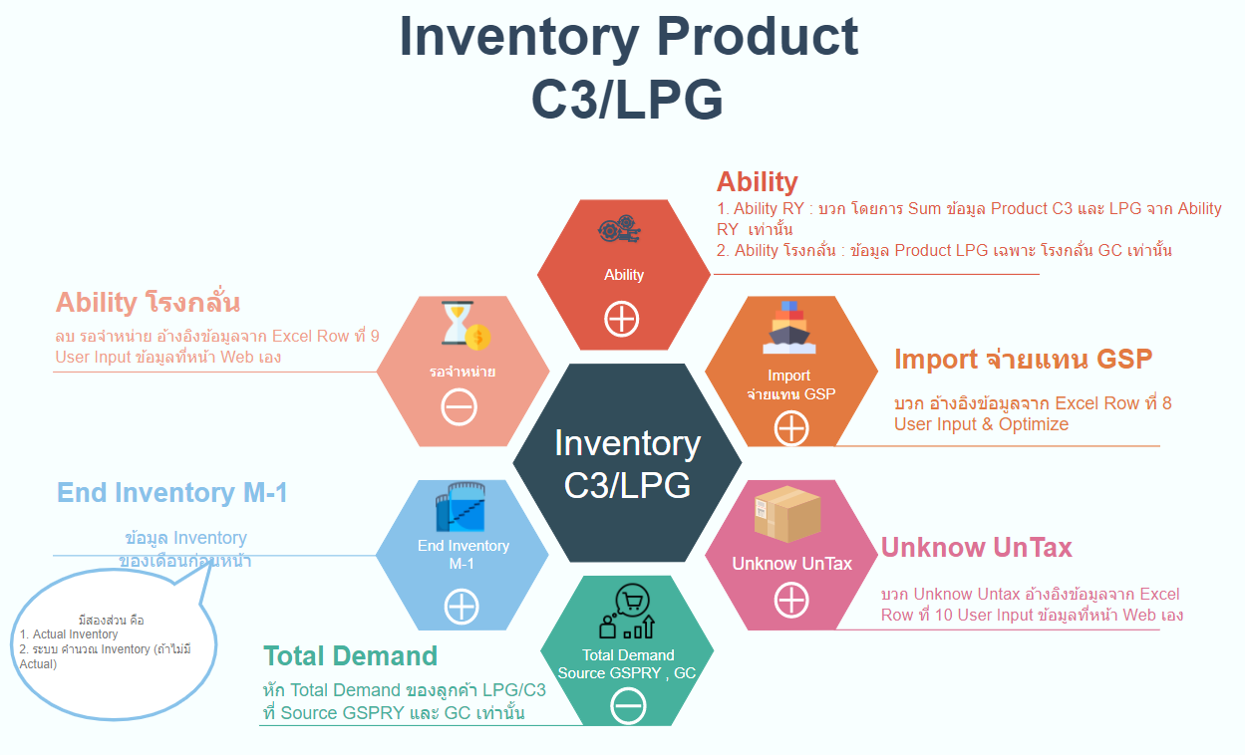
1. Flow ของการคำนวณ Inventory Product C3/LPG

Slide 6
2. คำถาม Inventory C3/LPG
ทำไมถึงคำนวณบวก Ability จากโรงกลั่นเฉพาะแค่ GC มาคำนวณด้วย แล้วโรงกลั่นอื่นๆ เหตุใดจึงไม่ต้องนำมาคำนวณ Inventory?
คำตอบ GC เป็นเป็นโรงกลั่นเจ้าเดียวที่นำผลิตภัณฑ์เข้า Inventory ของโรงแยก ซึ่ง Concept การขาย รับมาเท่าไหร่จะขายหมดภายในเดือน
Demand ของลูกค้าโรงกลั่น GC มีการคำนวณหักออกจาก Inventory แล้ว Demand ของโรงกลั่นอื่นๆ เหตุใดจึงไม่ต้องคำนวณหัก?
คำตอบ GC เป็นเป็นโรงกลั่นเจ้าเดียวที่นำผลิตภัณฑ์เข้า Inventory ขอโรงแยก ซึ่ง Concept การขาย รับมาเท่าไหร่จะขายหมดภายในเดือน เพราะโรงกลั่นอื่นๆไม่เข้าโรงแยก
รบกวนคุณเตยอธิบายเงื่อนไขทางธุรกิจของ Unknow untax ?
คำตอบ เป็นของ Import ที่ไม่มีต้นทุน (คุณเตยจะ Manual ข้อมูลเอง)
รบกวนคุณเตยอธิบายเงื่อนไขทางธุรกิจของ รอจำหน่าย?
คำตอบ เป็นการ manual ค่าเพื่อทดไว้ในระบบเพื่อรอขายออก ไม่มีผลกับการ optimize
5. Stock Inventory เป็นการคำนวณแบบ ณ เดือนที่ และเป็นการดูระดับเดือน เท่านั้น
(จะทำโดยเอาข้อมูล Stock ของเดือนก่อนหน้าที่มีล่าสุดมาคำนวณ)

Slide 7
Inventory Product NGL

Slide 8
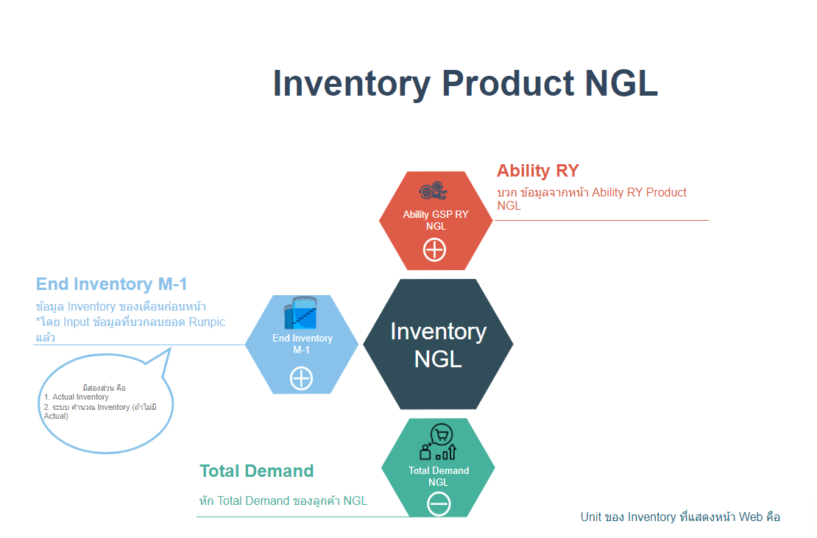
1. Flow ของการคำนวณ Inventory Product NGL

Slide 9
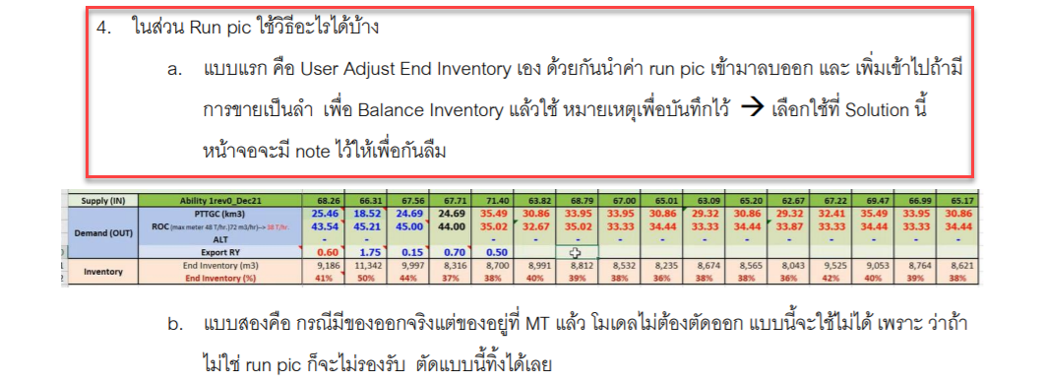
2. รายละเอียดเพิ่มเติม Inventory NGL
2.1 อ้างอิงจากการประชุม วันที่ 24/01/2020 เงื่อนไขการกรอก End Inventory (ทั้ง Actual และ Forecast Inventory)

